Slide 1

스크립트언어 최종발표
<국문 관광정보>
2013182017 김희동
2013184033 최동민

Slide 2
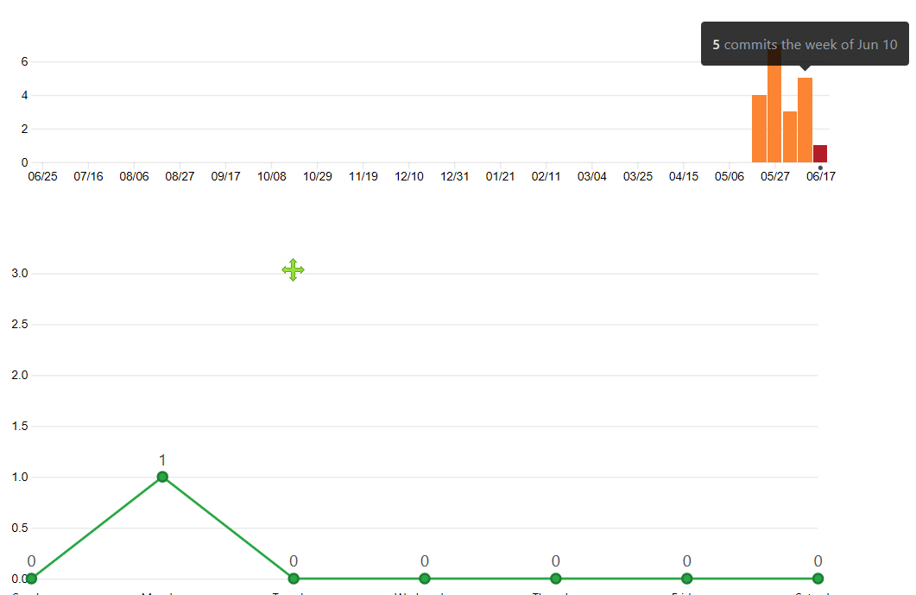

Slide 3
시연

Slide 4


